Slide 1
EJECUCIÓN ACUMULADA DE GASTOS PRESUPUESTARIOS AL MES DE OCTUBRE DE 2018 PARTIDA 28: SERVICIO ELECTORAL
UNIDAD TÉCNICA DE APOYO PRESUPUESTARIO
SENADO DE LA REPÚBLICA DE CHILE
Valparaíso, diciembre 2018

Slide 2
EJECUCIÓN ACUMULADA DE GASTOS A OCTUBRE DE 2018 PARTIDA 28 SERVICIO ELECTORAL
Principales hallazgos
En el mes de OCTUBRE, el Servicio Electoral registró una ejecución que ascendió a $1.087 millones, equivalente a un gasto de 4,6% respecto de la ley inicial, dicha ejecución es levemente mayor en 0,3 puntos porcentuales respecto a igual mes del año 2017. Con ello, la ejecución acumulada al décimo mes de 2018 ascendió a $28.463 millones, equivalente a un 87,2% del presupuesto vigente y un 119,4% del presupuesto inicial que presentó un incremento consolidado de $8.813 millones, afectando principalmente al subtítulo 34 “servicio de la deuda” ($8.501 millones), para hacer frente a los gastos devengados al 31 de diciembre de 2017 (deuda flotante).
En cuanto a los programas, el 51,8% del presupuesto vigente para el ejercicio 2018, se concentra en Elecciones Parlamentarias y Presidencial, que al mes de OCTUBRE alcanzó un nivel de ejecución de 96,3%.
A nivel global, el subtítulo que registra la menor erogación es adquisición de activos no financieros con un gasto de 26,9%, mientras que el mayor nivel de ejecución se registra en los subtítulos Prestaciones de Seguridad Social, Íntegros al Fisco y Servicio de la Deuda, todos con un 100%, que a su vez representan el 26,5% del presupuesto vigente de la Partida.

Slide 3
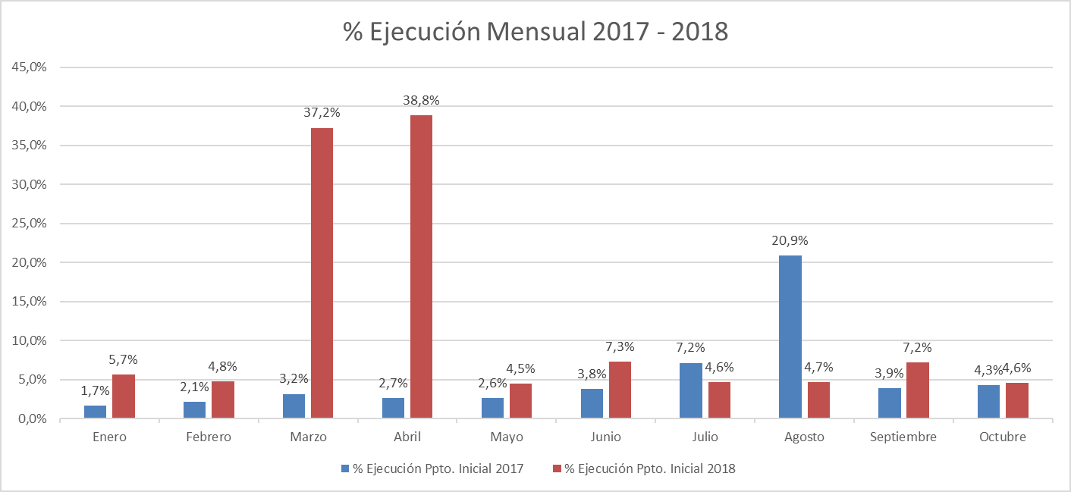
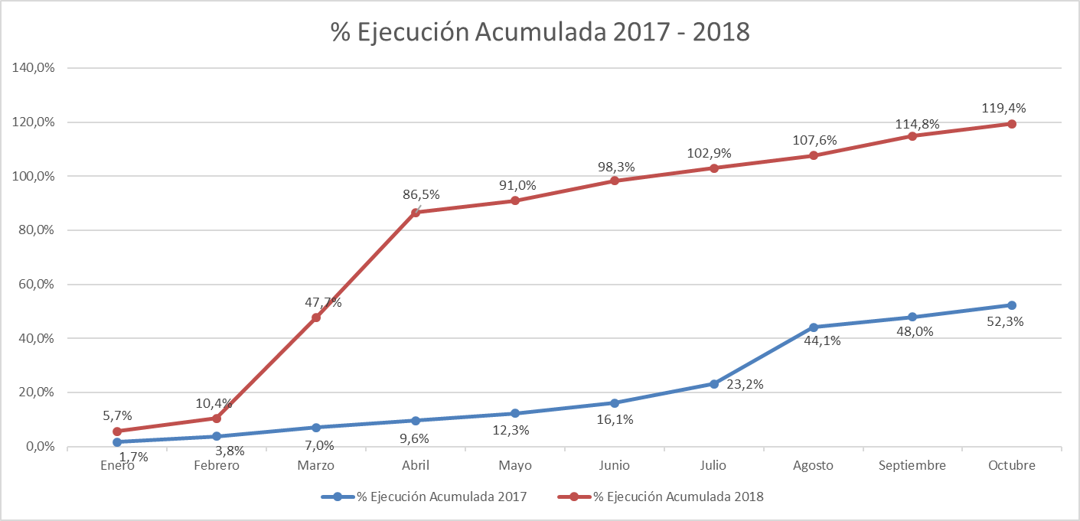
COMPORTAMIENTO DE LA EJECUCIÓN ACUMULADA DE GASTOS A OCTUBRE DE 2018 PARTIDA 28 SERVICIO ELECTORAL

Slide 4
EJECUCIÓN ACUMULADA DE GASTOS A OCTUBRE DE 2018 PARTIDA 28 SERVICIO ELECTORAL
en miles de pesos 2018
Subtítulo |  | Presupuesto 2018 |  |  | Ejecución
 |  | Ley 2018 | Vigente | Variación | Ejecución Acumulada | % de Ejecución Ley 2018 | % de Ejecución Ppto. Vigente
 | GASTOS | 23.840.798 | 32.654.197 | 8.813.399 | 28.462.997 | 119,4% | 87,2%
21 | GASTOS EN PERSONAL | 10.904.860 | 11.026.154 | 121.294 | 9.647.203 | 88,5% | 87,5%
22 | BIENES Y SERVICIOS DE CONSUMO | 12.677.255 | 12.730.611 | 53.356 | 10.094.293 | 79,6% | 79,3%
23 | PRESTACIONES DE SEGURIDAD SOCIAL | 0 | 157.201 | 157.201 | 157.200 | - | 100,0%
25 | INTEGROS AL FISCO | 11 | 11 | 0 | 11 | 100,0% | 100,0%
29 | ADQUISICIÓN DE ACTIVOS NO FINANCIEROS | 258.672 | 238.948 | -19.724 | 64.326 | 24,9% | 26,9%
34 | SERVICIO DE LA DEUDA | 0 | 8.501.272 | 8.501.272 | 8.499.964 | - | 100,0%

Slide 5
EJECUCIÓN ACUMULADA DE GASTOS A OCTUBRE DE 2018 PARTIDA 28 RESUMEN POR CAPÍTULOS
en miles de pesos 2018
 |  |  | Presupuesto 2018 |  |  | Ejecución
Cap. | Prog. | Programa Presupuestario | Ley 2018 | Vigente | Variación | Ejecución Acumulada | % de Ejecución Ley 2018 | % de Ejecución Ppto. Vigente
01 |  | Servicio Electoral | 23.840.798 | 32.654.197 | 8.813.399 | 28.462.997 | 119,4% | 87,2%
 | 01 | Servicio Electoral | 14.619.671 | 15.725.966 | 1.106.295 | 12.154.619 | 83,1% | 77,3%
 | 03 | Elecciones Parlamentarias y Presidencial | 9.221.127 | 16.928.231 | 7.707.104 | 16.308.378 | 176,9% | 96,3%

Slide 6
EJECUCIÓN ACUMULADA DE GASTOS A OCTUBRE DE 2018 PARTIDA 28. CAPÍTULO 01. PROGRAMA 01: SERVICIO ELECTORAL
en miles de pesos 2018
 |  |  |  | Presupuesto 2018 |  |  | Ejecución
Subt. | Ítem | Asig. | Clasificación Económica | Ley 2018 | Vigente | Variación | Ejecución Acumulada | % de Ejecución Ley 2018 | % de Ejecución Ppto. Vigente
 |  |  | GASTOS | 14.619.671 | 15.725.966 | 1.106.295 | 12.154.619 | 83,1% | 77,3%
21 |  |  | GASTOS EN PERSONAL | 9.860.674 | 9.807.289 | -53.385 | 8.526.067 | 86,5% | 86,9%
22 |  |  | BIENES Y SERVICIOS DE CONSUMO | 4.500.314 | 4.341.455 | -158.859 | 2.226.146 | 49,5% | 51,3%
23 |  |  | PRESTACIONES DE SEGURIDAD SOCIAL | 0 | 157.201 | 157.201 | 157.200 | - | 100,0%
 | 03 |  | Prestaciones Sociales del Empleador | 0 | 157.201 | 157.201 | 157.200 | - | 100,0%
25 |  |  | INTEGROS AL FISCO | 11 | 11 | 0 | 11 | 100,0% | 100,0%
 | 01 |  | Impuestos | 11 | 11 | 0 | 11 | 100,0% | 100,0%
29 |  |  | ADQUISICIÓN DE ACTIVOS NO FINANCIEROS | 258.672 | 238.948 | -19.724 | 64.326 | 24,9% | 26,9%
 | 04 |  | Mobiliario y Otros | 53.870 | 54.991 | 1.121 | 15.407 | 28,6% | 28,0%
 | 05 |  | Máquinas y Equipos | 82.080 | 74.212 | -7.868 | 17.265 | 21,0% | 23,3%
 | 06 |  | Equipos Informáticos | 66.690 | 59.425 | -7.265 | 23.008 | 34,5% | 38,7%
 | 07 |  | Programas Informáticos | 56.032 | 50.320 | -5.712 | 8.646 | 15,4% | 17,2%
34 |  |  | SERVICIO DE LA DEUDA | 0 | 1.181.062 | 1.181.062 | 1.180.869 | - | 100,0%
 | 07 |  | Deuda Flotante | 0 | 1.181.062 | 1.181.062 | 1.180.869 | - | 100,0%

Slide 7
EJECUCIÓN ACUMULADA DE GASTOS A OCTUBRE DE 2018 PARTIDA 28. CAPÍTULO 01. PROGRAMA 03: ELECCIONES PARLAMENTARIAS Y PRESIDENCIAL
en miles de pesos 2018
 |  |  |  | Presupuesto 2018 |  |  | Ejecución
Subt. | Ítem | Asig. | Clasificación Económica | Ley 2018 | Vigente | Variación | Ejecución Acumulada | % de Ejecución Ley 2018 | % de Ejecución Ppto. Vigente
 |  |  | GASTOS | 9.221.127 | 16.928.231 | 7.707.104 | 16.308.378 | 176,9% | 96,3%
21 |  |  | GASTOS EN PERSONAL | 1.044.186 | 1.218.865 | 174.679 | 1.121.136 | 107,4% | 92,0%
22 |  |  | BIENES Y SERVICIOS DE CONSUMO | 8.176.941 | 8.389.156 | 212.215 | 7.868.147 | 96,2% | 93,8%
34 |  |  | SERVICIO DE LA DEUDA | 0 | 7.320.210 | 7.320.210 | 7.319.095 | - | 100,0%
 | 07 |  | Deuda Flotante | 0 | 7.320.210 | 7.320.210 | 7.319.095 | - | 100,0%

